Slide 1

01.4-1
코딩
아두이노 코딩
함수를 이용하여 시리얼 모니터를 구동해 봅니다.

Slide 2

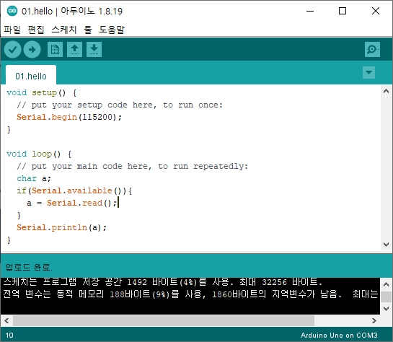
01.2
예제 실행해 보기
시리얼 에코 만들기
컴퓨터에 입력한 문자를
아두이노를 통하여 반환받는 기능을 만들어 봅니다.

Slide 3

01.2
예제 실행해 보기
통신 속도 설정
Setup() 함수안에 시리얼 통신 속도를 지정합니다.

Slide 4
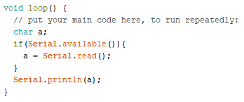
01.2
예제 실행해 보기
루프 동작 작성

Slide 5
01.2
예제 실행해 보기
문자열 변수 선언
char a;
문자를 저장할 수 있는 char 변수 a를 선언합니다. char 선언문은 1바이트의 메모리를 할당받습니다.

Slide 6
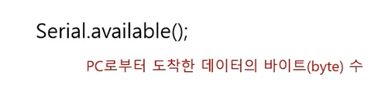
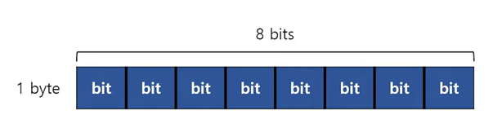
01.2
예제 실행해 보기
문자 수신
컴퓨터에서 아두이노로 문자열을 전송합니다. 문자열 전송이 되었는지 확인이 필요합니다. 이를 위하여 Serial.available(); 함수로 확인할 수 있습니다.

Slide 7
01.2
예제 실행해 보기
문자 수신 확인
조건문을 이용하여 문자의 수신을 확인합니다. 조건이 만족하는 경우에만 동작합니다.
if(Serial.available()){
// 문자가 수신된 경우에만 동작
}
문자수신 버퍼확인
Serial.available()
조건검사
참
거짓
수신동작

Slide 8
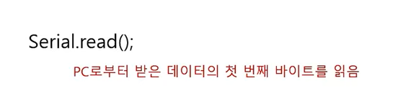
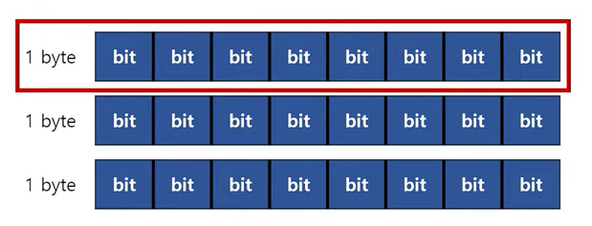
01.2
예제 실행해 보기
문자 읽기
컴퓨터에서 문자가 수신되면 아두이노의 serial 버퍼에 임시기록됩니다.

Slide 9
01.2
시리얼 읽기
무한반복
Loop 함수내 선언으로 안에 있는 코드가 무한으로 반복됩니다.

Slide 10
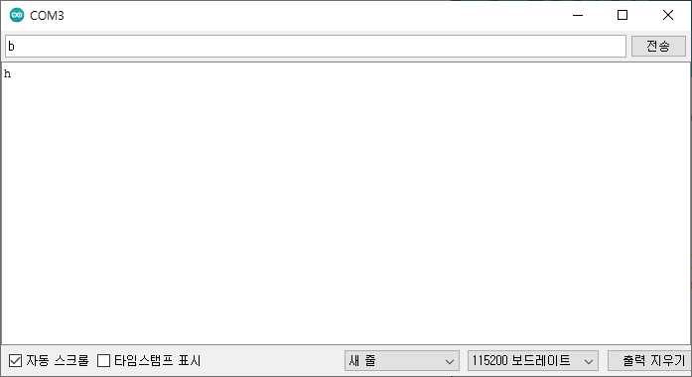
01.2
예제 실행해 보기
시리얼 모니터로 확인
입력
출력

Slide 11
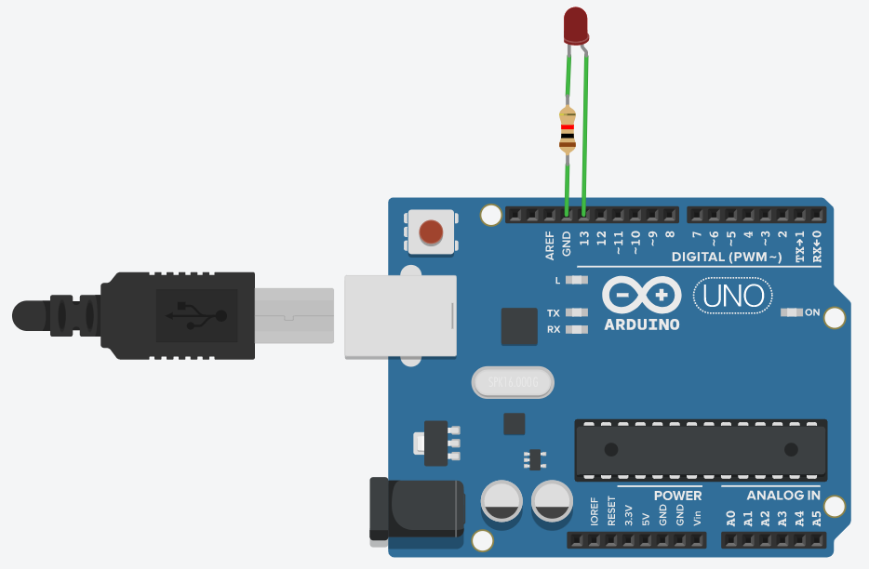
01.2
예제 실행해 보기
시리얼을 통하여 LED 제어하기

Slide 12
01.2
예제 실행해 보기
예제코드
https://www.tinkercad.com/things/0HMVBR6Hi7H
// C++ code
const int LED = 13;
void setup()
{
pinMode(LED, OUTPUT);
Serial.begin(9600);
}
void loop()
{
// 수신데이터가 있는지 확인
if(Serial.available()){
// 1 byte의 데이터를 읽어 옵니다.
char a = Serial.read();
switch(a) {
case 'o':
digitalWrite(LED, HIGH);
break;
case 'f':
digitalWrite(LED, LOW);
break;
}
}
}

Slide 13
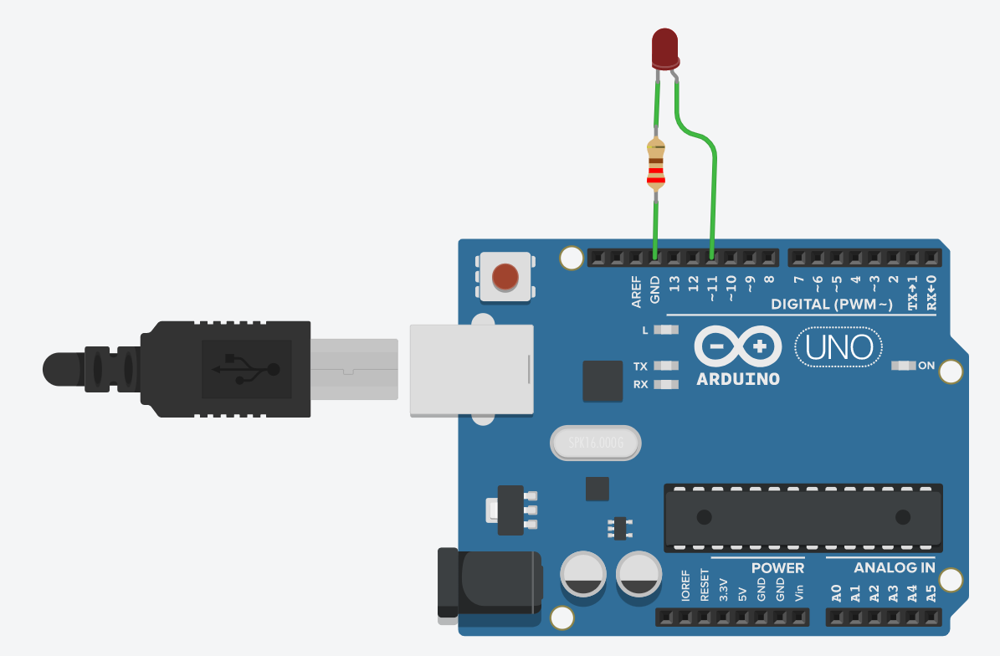
01.2
예제 실행해 보기
아날로그로 밝기 제어하기
PWM 11번 핀으로 LED를 연결합니다.

Slide 14
01.2
예제 실행해 보기
예제코드
https://www.tinkercad.com/things/jlOJj4mkfuQ
// C++ code
const int LED = 11;
void setup()
{
pinMode(LED, OUTPUT);
Serial.begin(9600);
}
void loop()
{
// 수신데이터가 있는지 확인
if(Serial.available()){
// 1 byte의 데이터를 읽어 옵니다.
char a = Serial.read();
switch(a) {
case '0':
analogWrite(LED,0);
break;
case '1':
analogWrite(LED,50*1);
break;
case '2':
analogWrite(LED,50*2);
break;
case '3':
analogWrite(LED,50*3);
break;
case '4':
analogWrite(LED,50*4);
break;
case '5':
analogWrite(LED,50*5);
break;
}
}
}

